Slide 1

KINECONECT
INTEGRANTES: Benjamín Celis · Nicolás Mella · Matías Sáez

Slide 2
PROBLEMÁTICA
SOPORTE ESTÁTICO
ADHERENCIA
TRAZABILIDAD
LAS PAUTAS EN PAPEL NO MUESTRAN EL MOVIMIENTO, POSTURA DINÁMICA NI DESCANSOS FISIOLÓGICOS; ESTO PUEDE DIFICULTAR LA EJECUCIÓN CORRECTA.
LA FALTA DE GUÍA Y ACOMPAÑAMIENTO CONTINUO PUEDE CONTRIBUIR A QUE EL PACIENTE ABANDONE EL TRATAMIENTO NO SUPERVISADO.
EL PROFESIONAL CARECE DE MÉTRICAS OBJETIVAS SOBRE CUMPLIMIENTO Y DOLOR REPORTADO EN EL HOGAR.

Slide 3
OBJETIVOS DEL PROYECTO
OBJETIVO GENERAL
DESARROLLAR UNA PLATAFORMA WEB Y MÓVIL QUE APOYE LA GESTIÓN Y EL SEGUIMIENTO INTERACTIVO DE TERAPIAS KINÉSICAS.
OBJETIVOS ESPECÍFICOS
MODELAR LOS DATOS
CONSTRUIR SERVICIOS
MÓDULO DE PRESCRIPCIÓN
Usuarios, ejercicios, pautas y registros de feedback en una base relacional.
Desarrollar APIs para administrar la información e integrar los componentes.
Construir e implementar las funciones para la prescripción y ejecución de ejercicios.

Slide 4
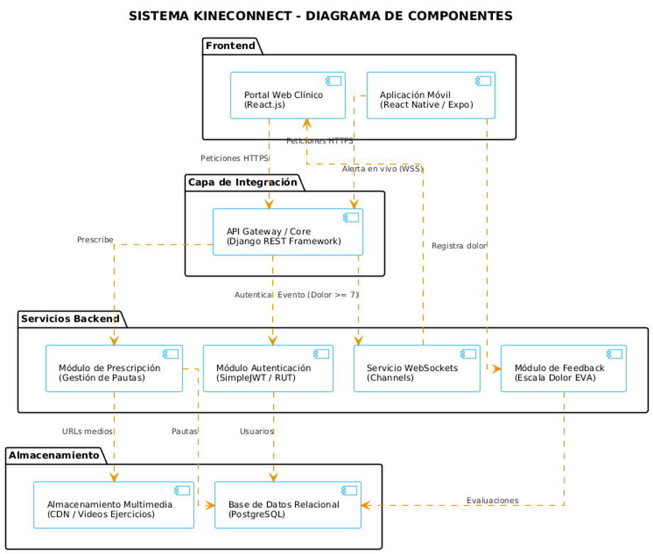
ARQUITECTURA

Slide 5
METODOLOGÍA DE TRABAJO
METODOLOGÍA ÁGIL
Organizamos el proyecto en hitos que permiten avanzar, revisar e integrar funcionalidades progresivamente:
  MODELADO DE LA BASE DE DATOS RELACIONAL.
  DESARROLLO DE APIs BASE.
  CONSTRUCCIÓN DEL MÓDULO DE PRESCRIPCIÓN DE EJERCICIOS.
ESTE ENFOQUE CONECTA CADA AVANCE CON LOS OBJETIVOS DEL PROYECTO Y FACILITA LA REVISIÓN CONTINUA DEL TRABAJO.

Slide 6
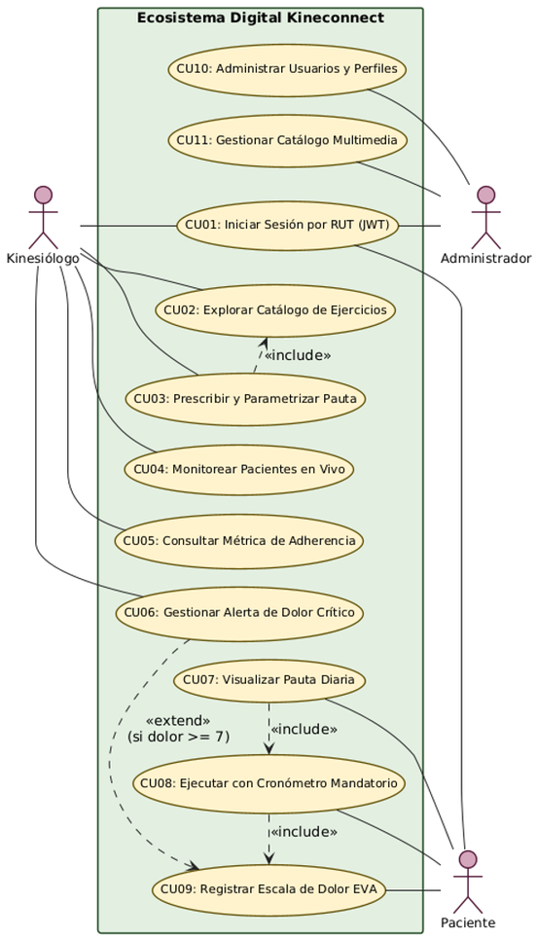
DIAGRAMA DE CASOS DE USO
ACTORES DEL SISTEMA
Kinesiólogo · Paciente · Administrador
FLUJOS PRINCIPALES
Gestión de inicio de sesión por RUT, prescripción de pautas personalizadas, monitoreo de pacientes y registro del dolor EVA.

Slide 7
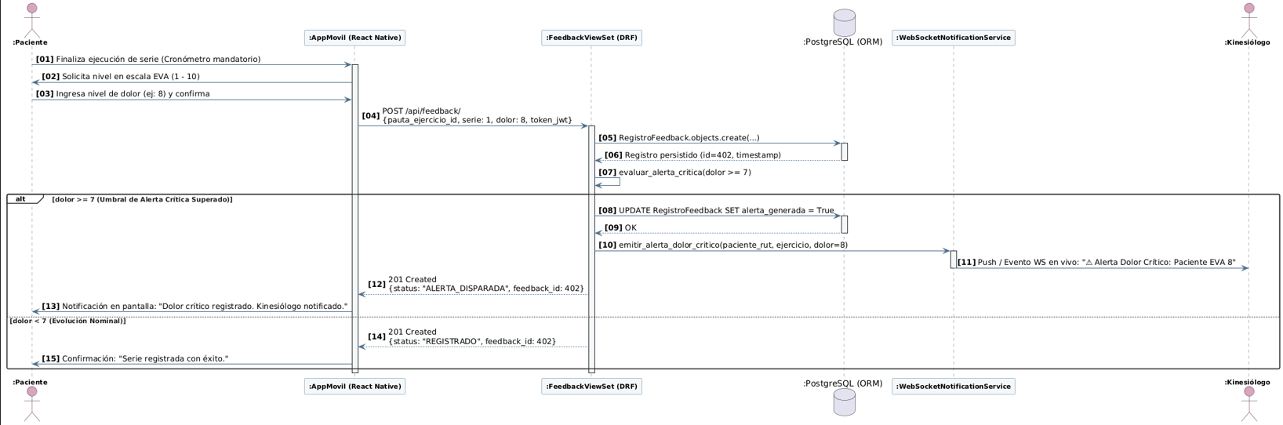
DIAGRAMA DE SECUENCIA

Slide 8
AVANCE Y RESULTADOS VERIFICABLES
DECLARADO POR EL EQUIPO
COMPROBADO EN MATERIALES
HITO BACKEND CORE SEMANAS 5–8 COMPLETO: MODELO RELACIONAL, APIS BASE Y MÓDULO DE PRESCRIPCIÓN.
DOCUMENTOS DE VISIÓN, BACKLOG, DOD Y DISEÑO UML; REPOSITORIO CON FRONTEND WEB, API DJANGO Y MODELOS POSTGRESQL.

Slide 9

VINCULACIÓN CON EL PERFIL DE EGRESO
BENJAMÍN CELIS
PERFIL DE EGRESO: DESARROLLAR SOLUCIONES TECNOLÓGICAS APLICANDO CONOCIMIENTOS DE SOFTWARE, CON FOCO E INTERÉS EN ROLES DE SCRUM MASTER Y EL SECTOR HEALTHTECH.
VINCULACIÓN:
APORTÉ COLABORATIVAMENTE AL MODELADO DE LA BASE DE DATOS Y AL DESARROLLO DE LAS APIS.

Slide 10

VINCULACIÓN CON EL PERFIL DE EGRESO
NICOLÁS MELLA
PERFIL DE EGRESO: DESARROLLO FRONTEND Y DISEÑO UX/UI. ESPECIALIZADO EN INTERFACES WEB RESPONSIVAS E INTEGRACIÓN DE VISTAS CON APIs REST.
VINCULACIÓN:
DISEÑÉ EL PORTAL CLÍNICO DE KINECONECT (VINCULACIÓN POR RUT Y CATÁLOGOS VISUALES), ELIMINANDO EL USO DE PAUTAS EN PAPEL.

Slide 11

VINCULACIÓN CON EL PERFIL DE EGRESO
MATÍAS SÁEZ
PERFIL DE EGRESO:
APLICAR HABILIDADES DE ANÁLISIS Y ORGANIZACIÓN DE INFORMACIÓN EN EL DESARROLLO DE SOLUCIONES TECNOLÓGICAS.
VINCULACIÓN:
ORGANICÉ Y ESTRUCTURÉ LA DOCUMENTACIÓN CLAVE DE KINECONECT, APLICANDO TÉCNICAS DE ANÁLISIS DE DATOS Y GESTIÓN DE INFORMACIÓN.

